Slide 1

Connecter les Mondes: Présentation du Projet Création d'un Blog sur la Palestine
La Ministre de l'Enseignement Supérieur et de la Recherche Scientifique
École Supérieure des Sciences Économiques et Commerciales Tunis
Par : Mohamed Wassim Salem
et Wissem Tlili
Filiere : 2 éme année E-business

Slide 2
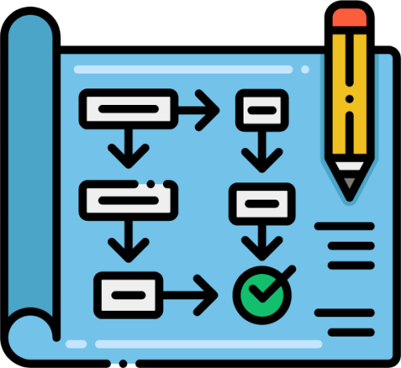
Plan
Introduction
Conclusion
Besoins et spécifications
II. Méthodologie de travail
III. Technologies utilisées
IV. Démo du site
V. Gestion des données

Slide 3
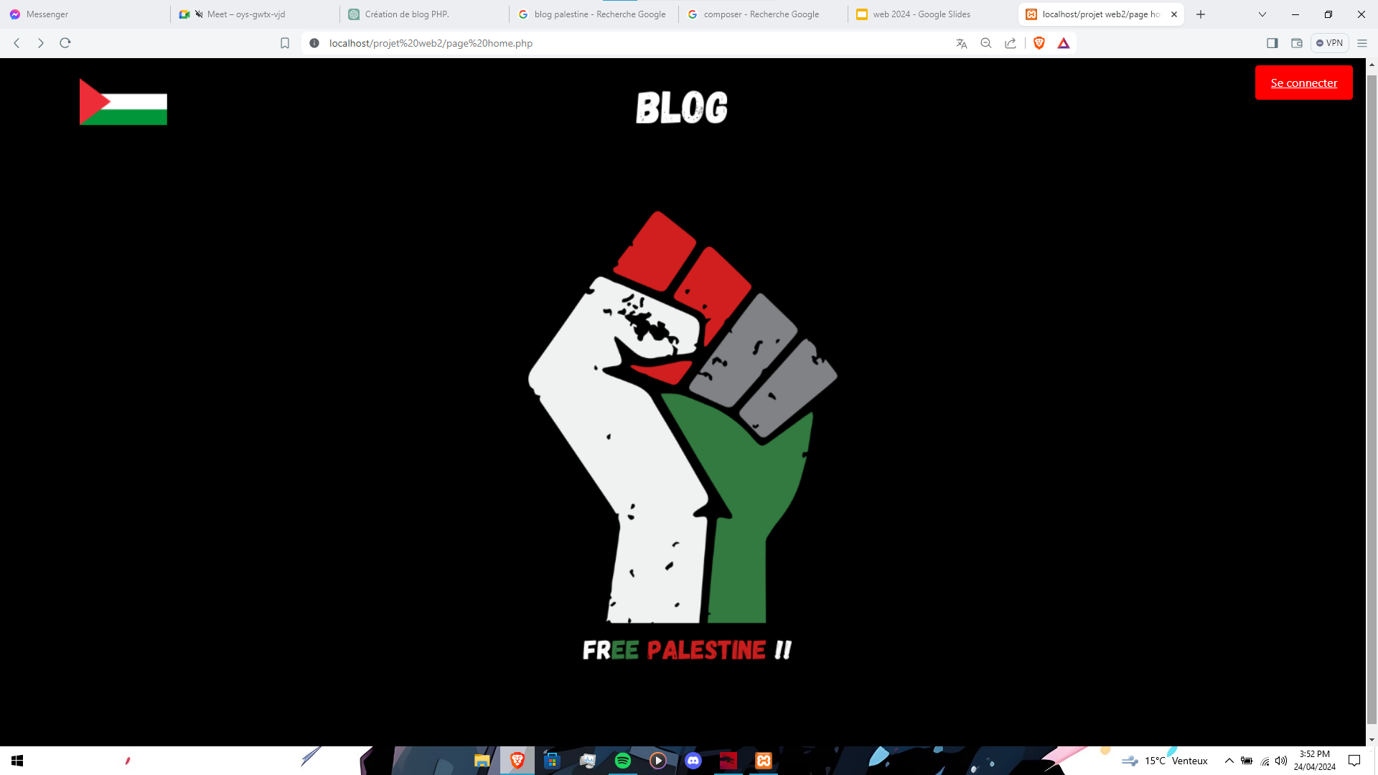
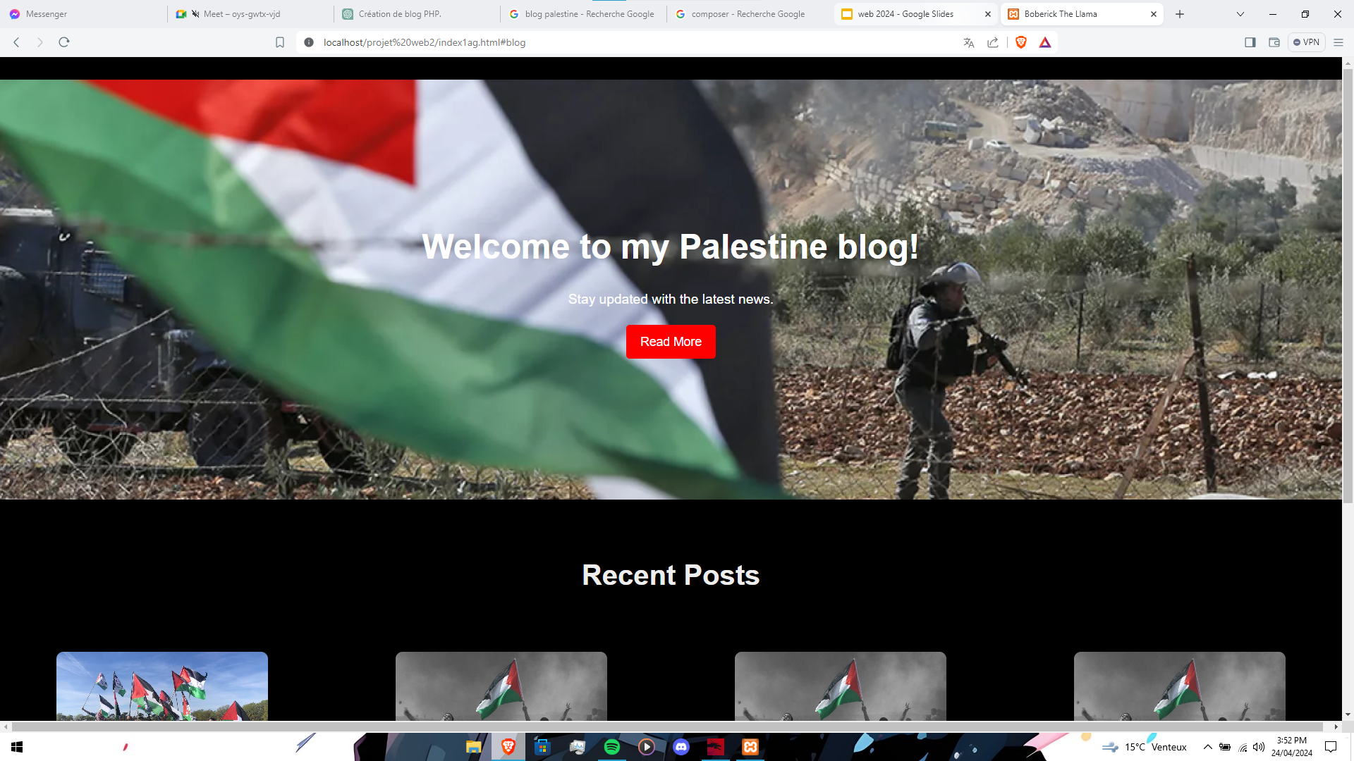
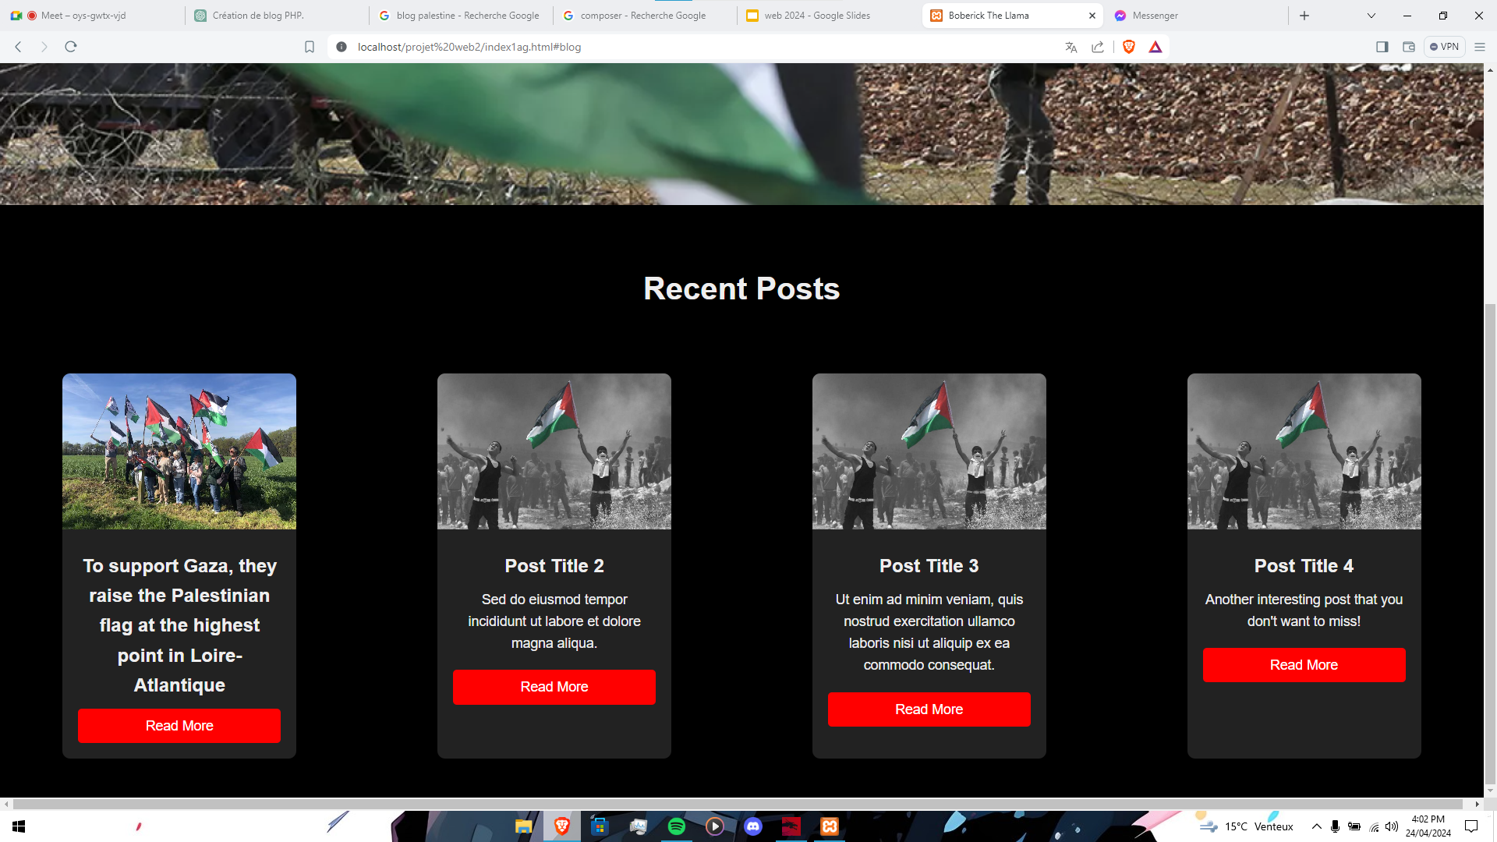
Introduction
Bienvenue à cette présentation sur notre projet de création d'un blog sur la Palestine. Dans le cadre de notre cours de Programmation Web2, notre équipe s'est engagée à concevoir une plateforme interactive visant à offrir un espace de dialogue, de partage et de sensibilisation autour des questions liées à la Palestine
Notes:
This shift pushes factories to proactively optimize workflows by optimizing their software package.

Slide 4

Quel sont les Besoins et Spécifications qui nous a conduit à la création de ce Blog sur la Palestine?

Slide 5
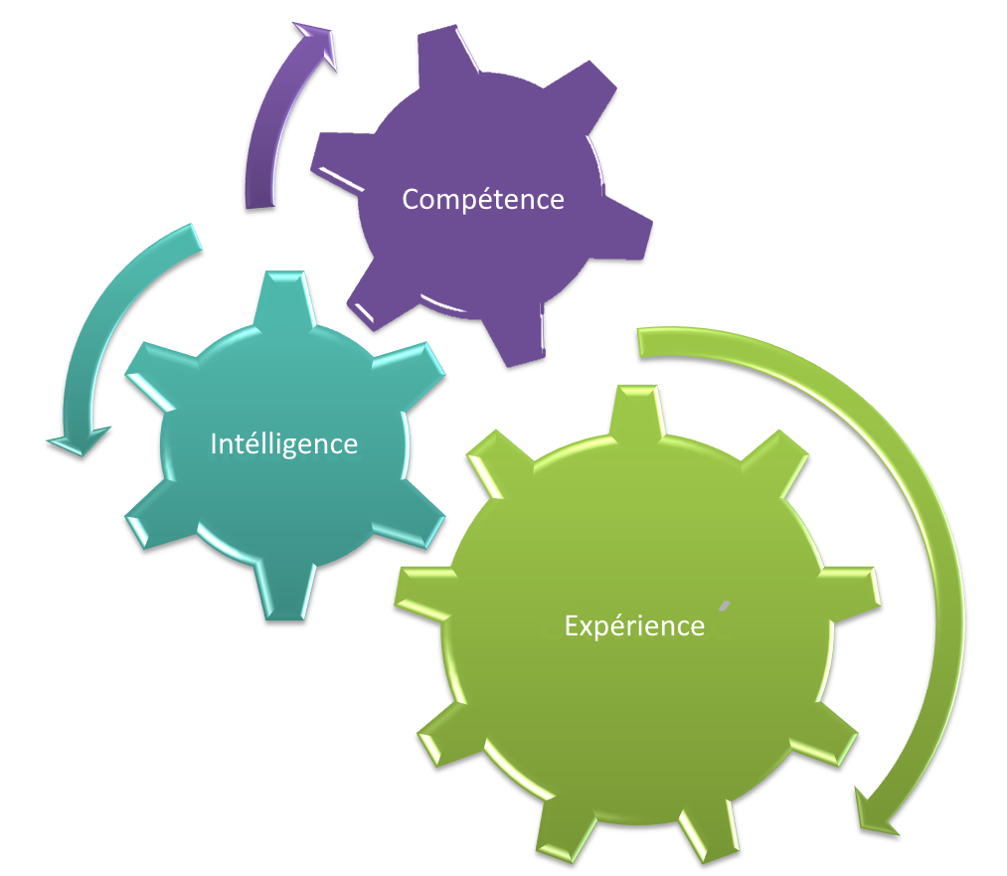
Besoins et Spécifications:
Créer un blog sur la Palestine en utilisant PHP Orienté Objet (OO) et une base de données PDO pour stocker les données des utilisateurs
Assurer une interface utilisateur intuitive avec deux parties distinctes : Frontend et Backend. Incorporer les fonctionnalités essentielles d'un blog, telles que la gestion des commentaires
Fournir des fonctionnalités supplémentaires telles qu'un support multilingue et la possibilité pour les utilisateurs de s'inscrire pour participer aux débats.
Notes:
so what’s the industry 4.0 it’s a term that has appeared in 2011

Slide 6
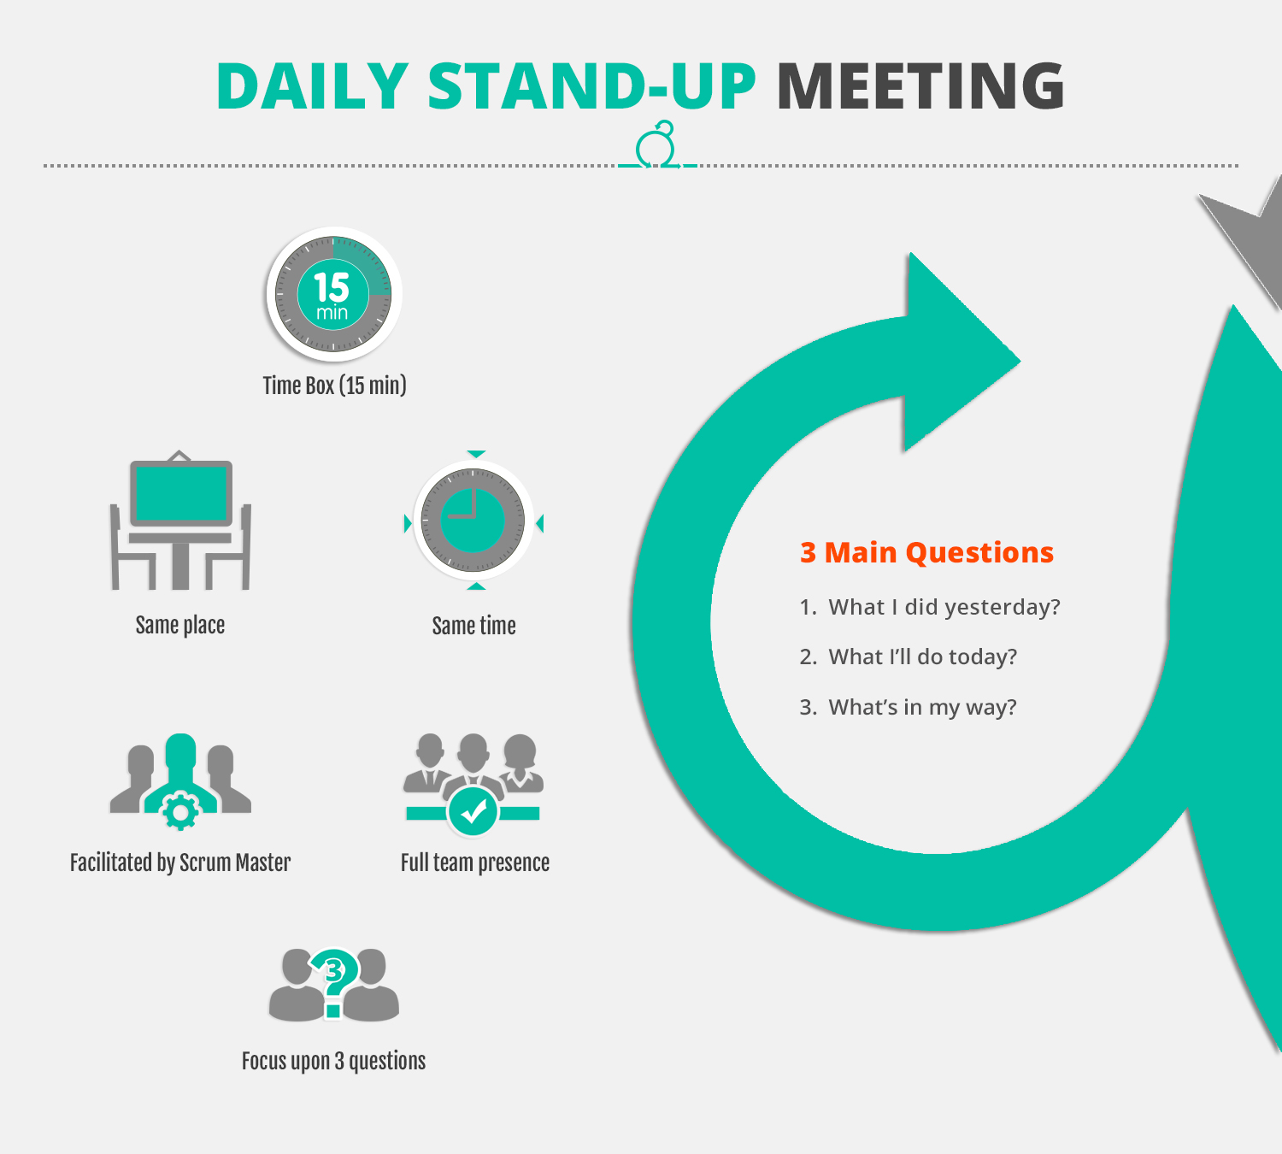
II. Méthodologie de travail
Chaque jour, notre équipe se rassemblait pour une réunion debout rapide, habituellement en début de journée. Au cours de ces réunions, chacun de nous partageait :
Les tâches accomplies depuis la dernière réunion.
Les tâches prévues pour la journée.
Les obstacles ou difficultés rencontrés.
Ces réunions étaient brèves et ciblées, généralement limitées à 15-20 minutes, afin de maintenir l'efficacité et la concentration de l'équipe.
Notes:
so what’s the industry 4.0 it’s a term that has appeared in 2011

Slide 7



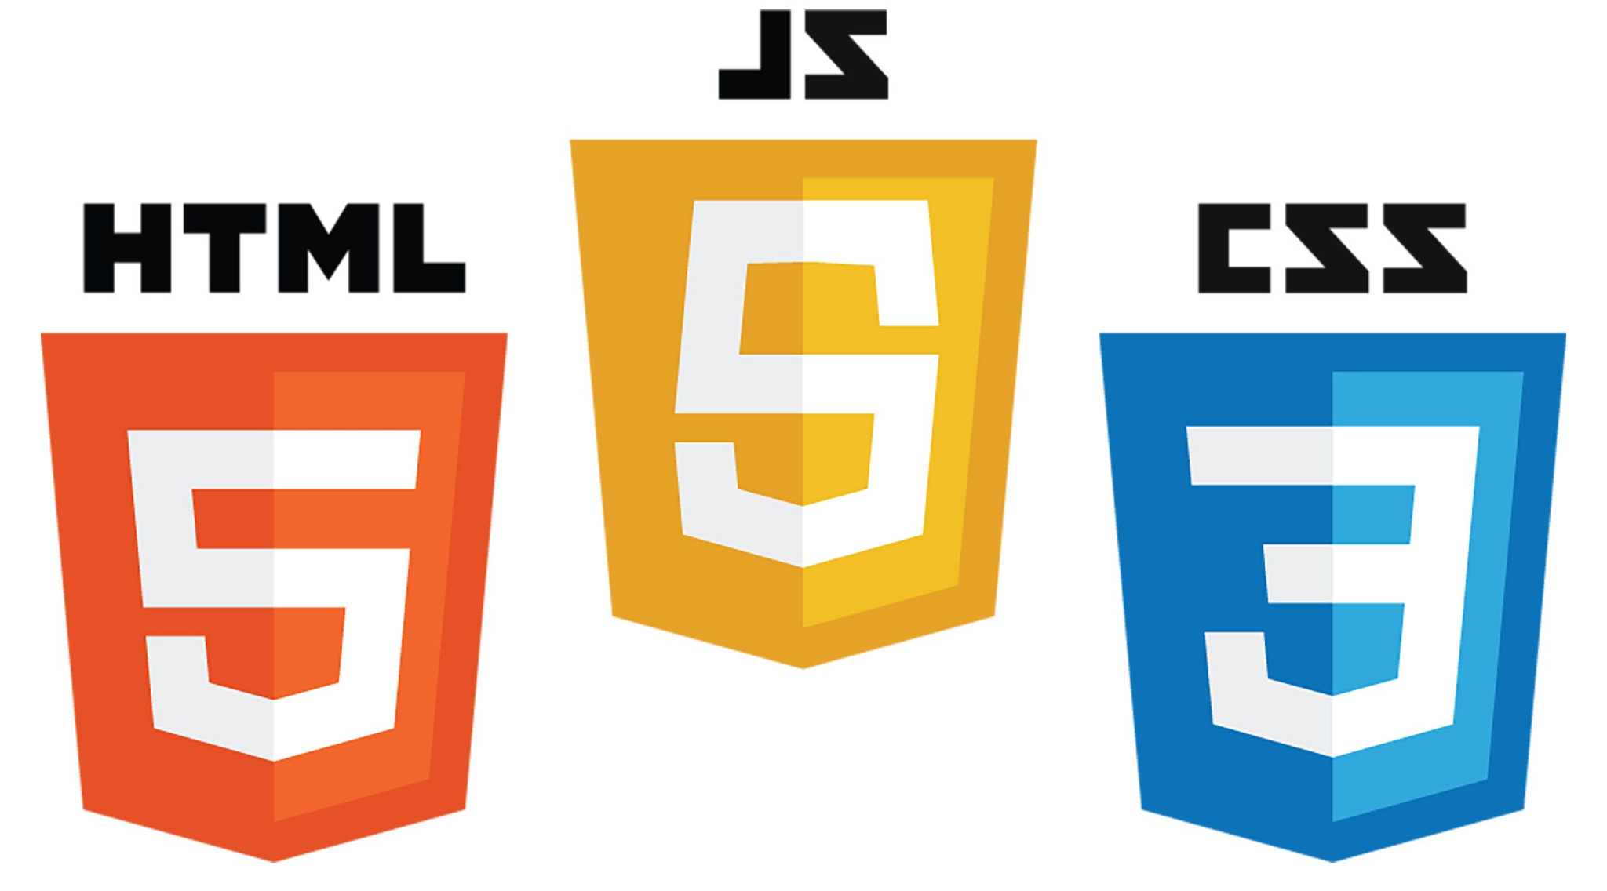
III. Technologies utilisées
Base de Données PDO
pour stocker les données
PHP Orienté Objet (OO)
langage principal pour le développement du backend
HTML, CSS, JavaScript
les Langages utilisé pour la partie Front-end
Composer
pour gérer les dépendances

Slide 8
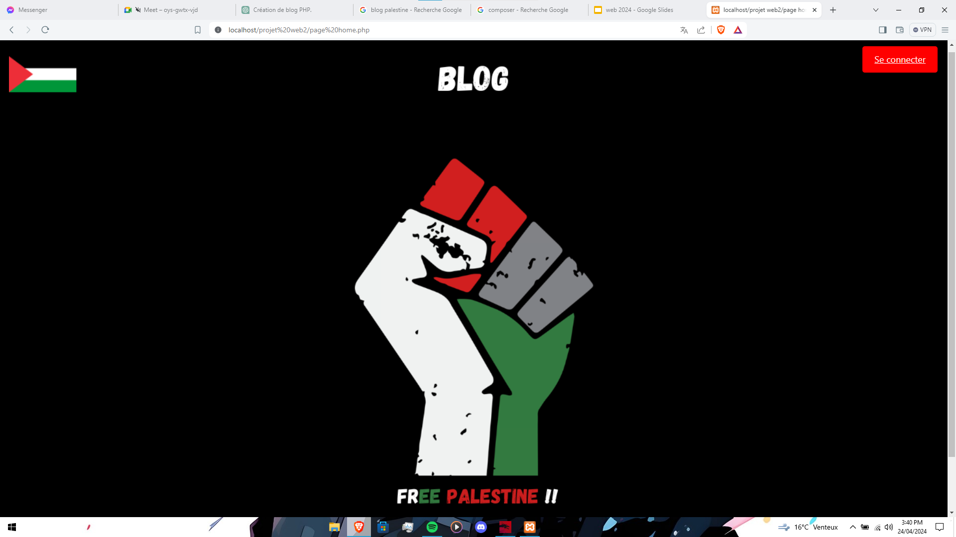

IV. Démo du site

Slide 9
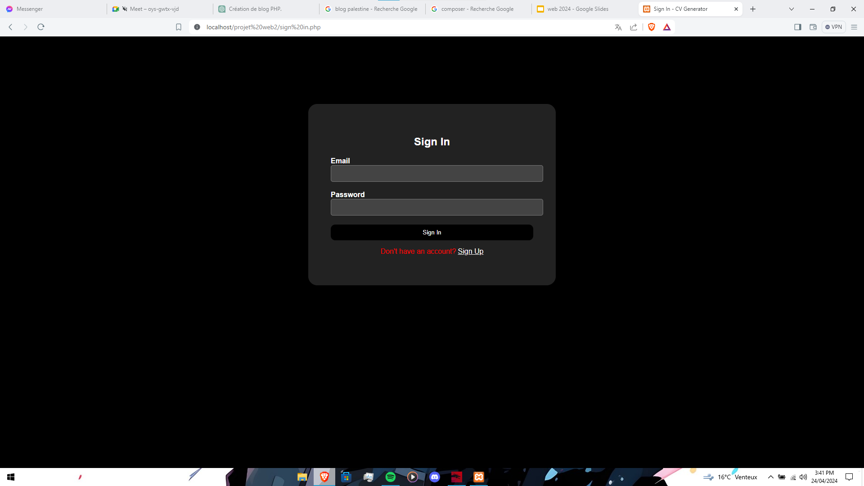

Slide 10
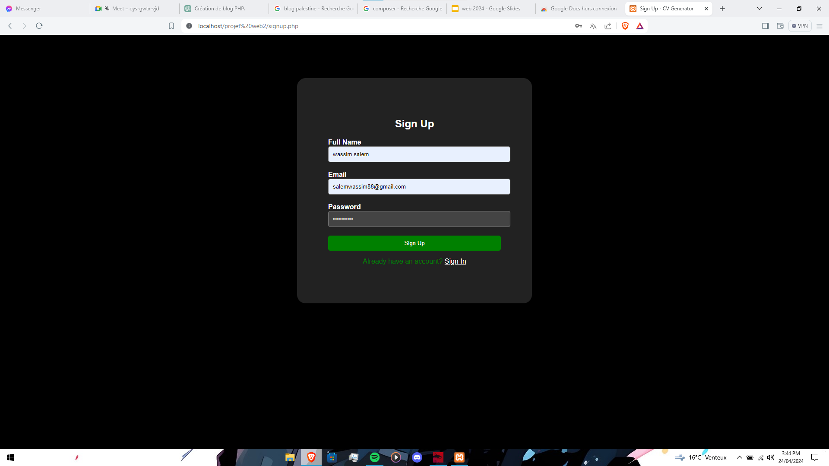

Slide 11
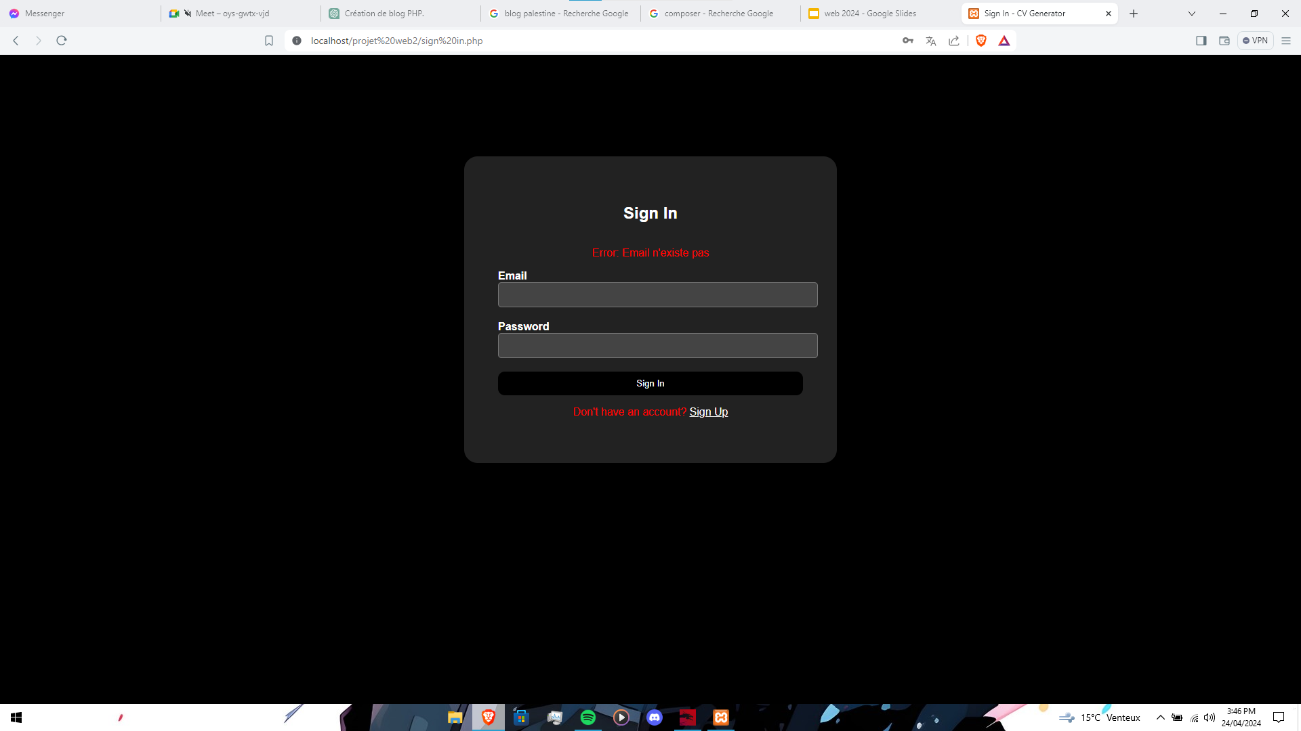

Slide 12
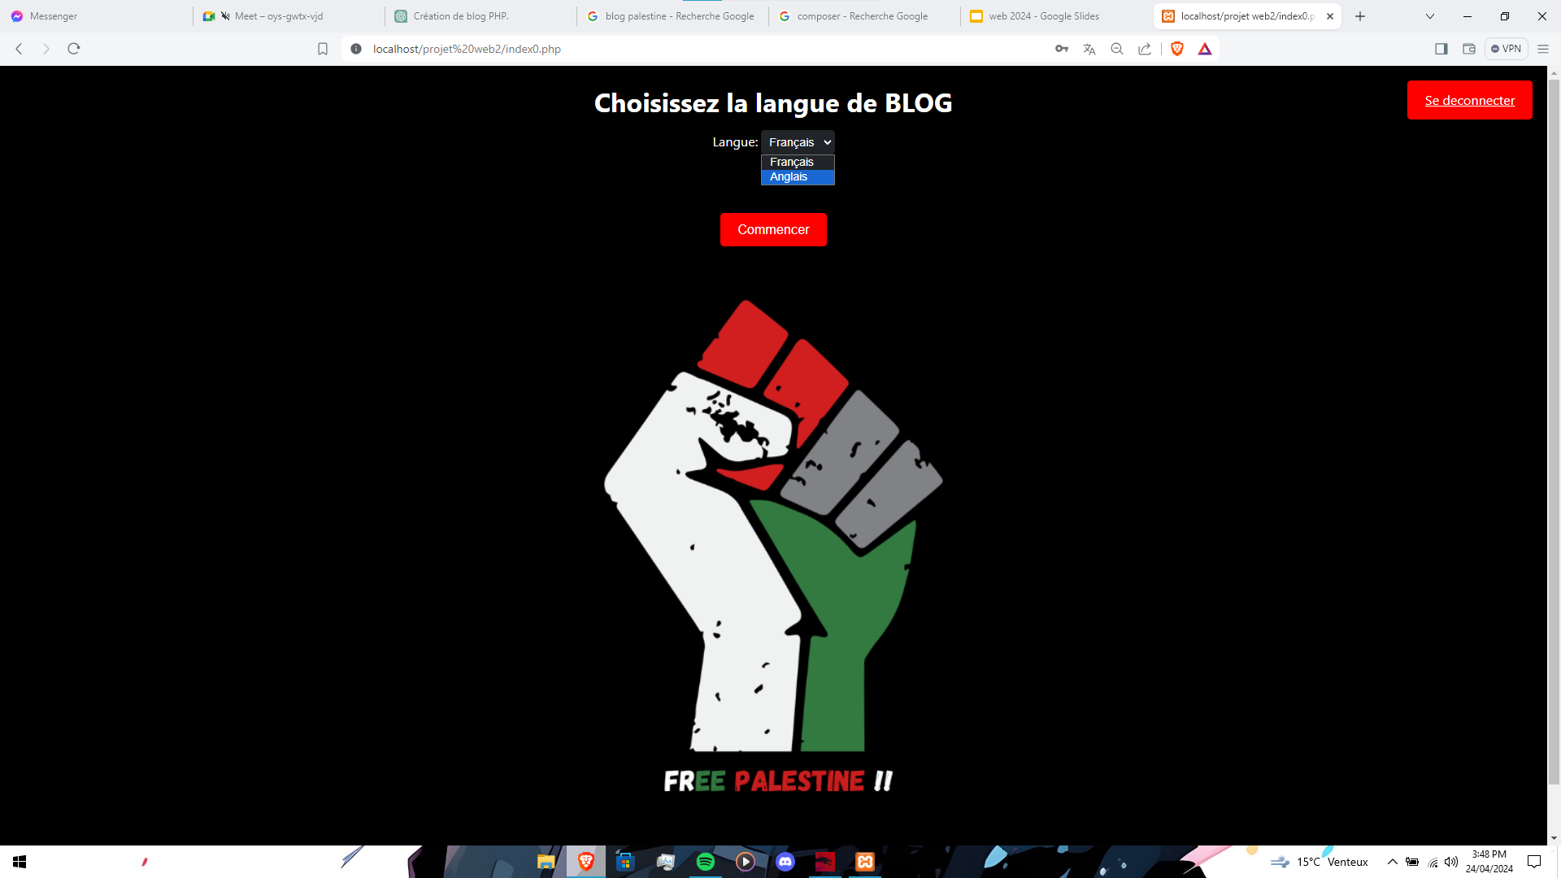

Slide 13
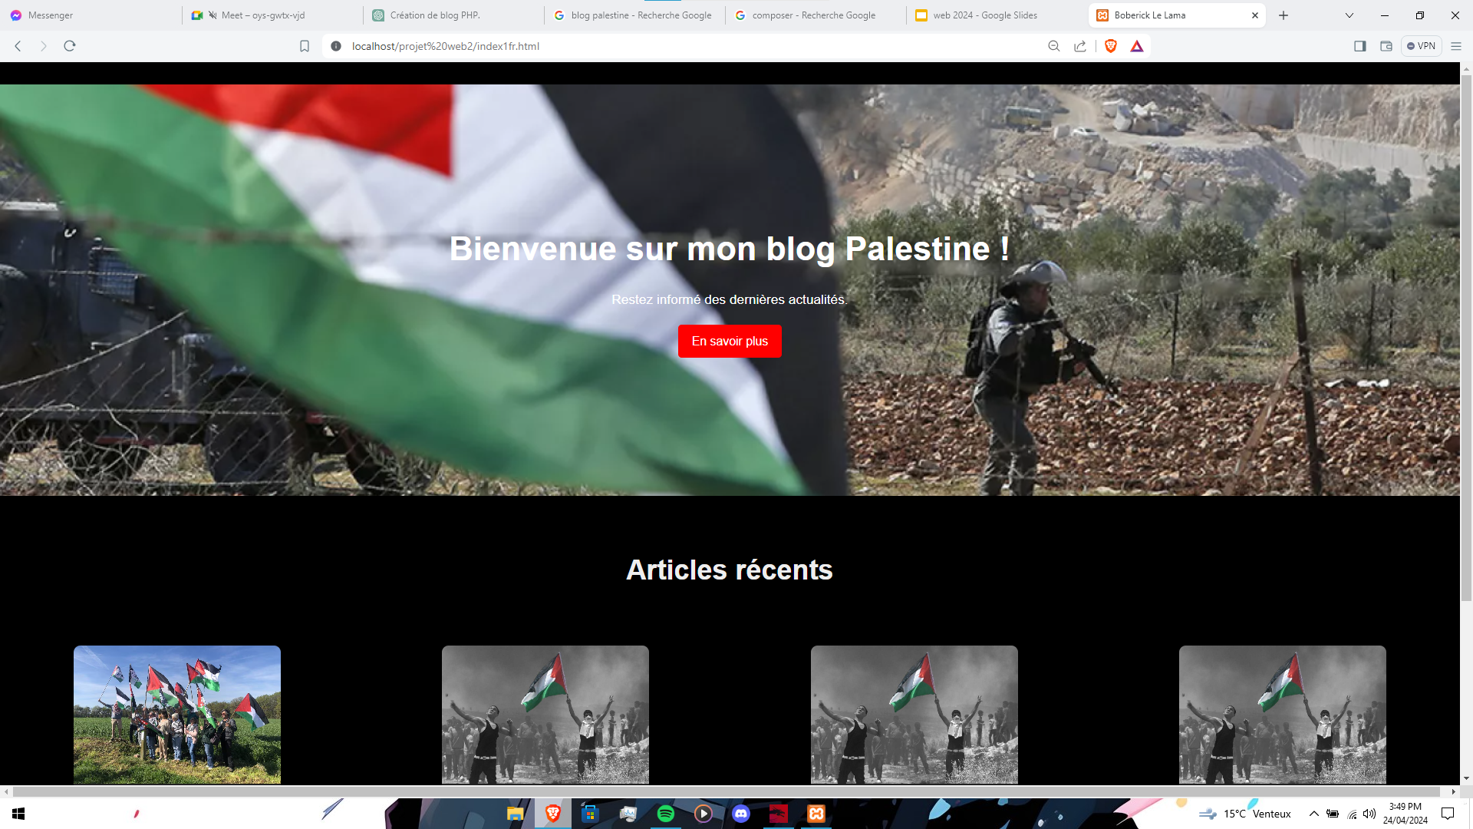

Slide 14
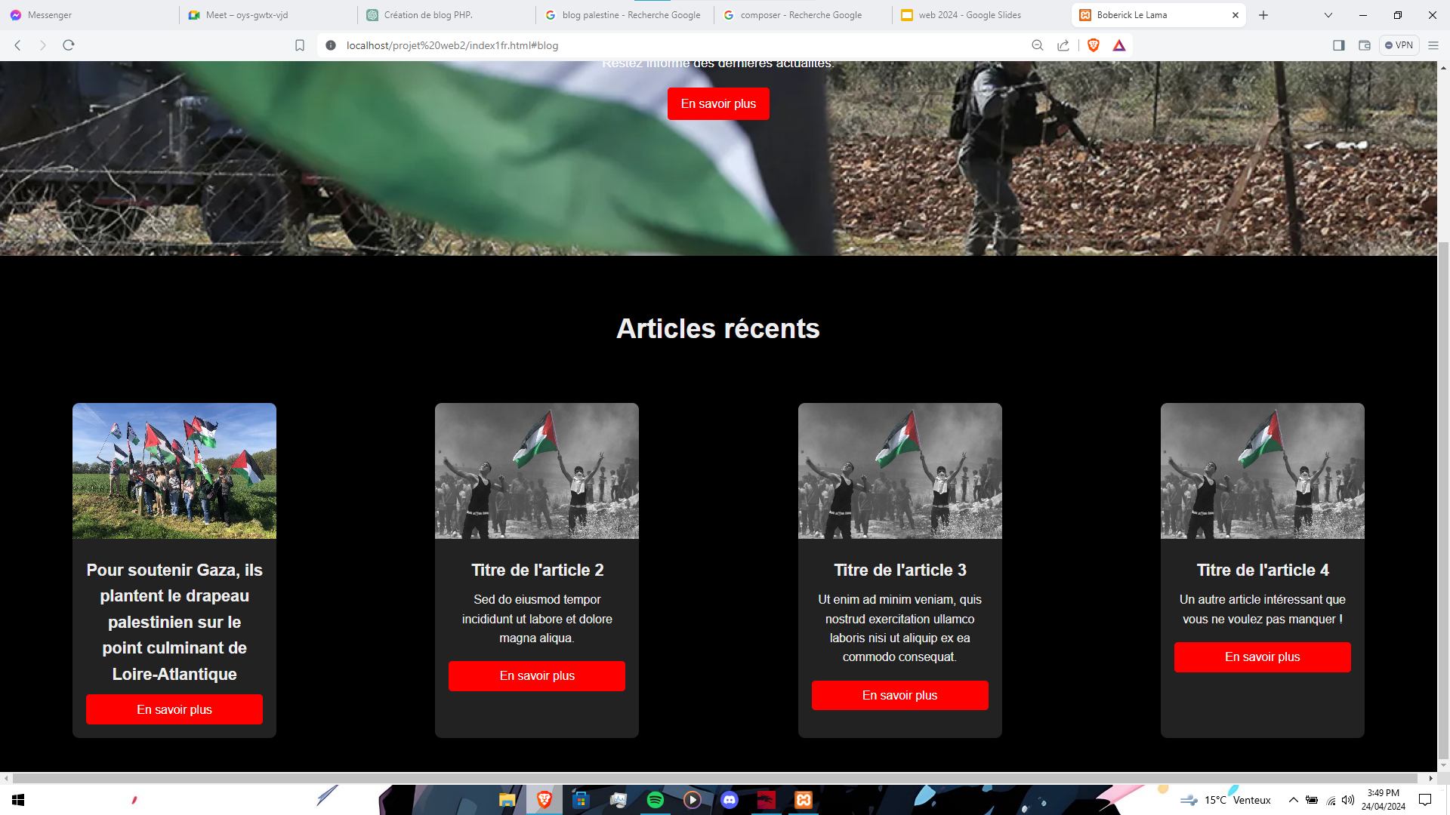

Slide 15
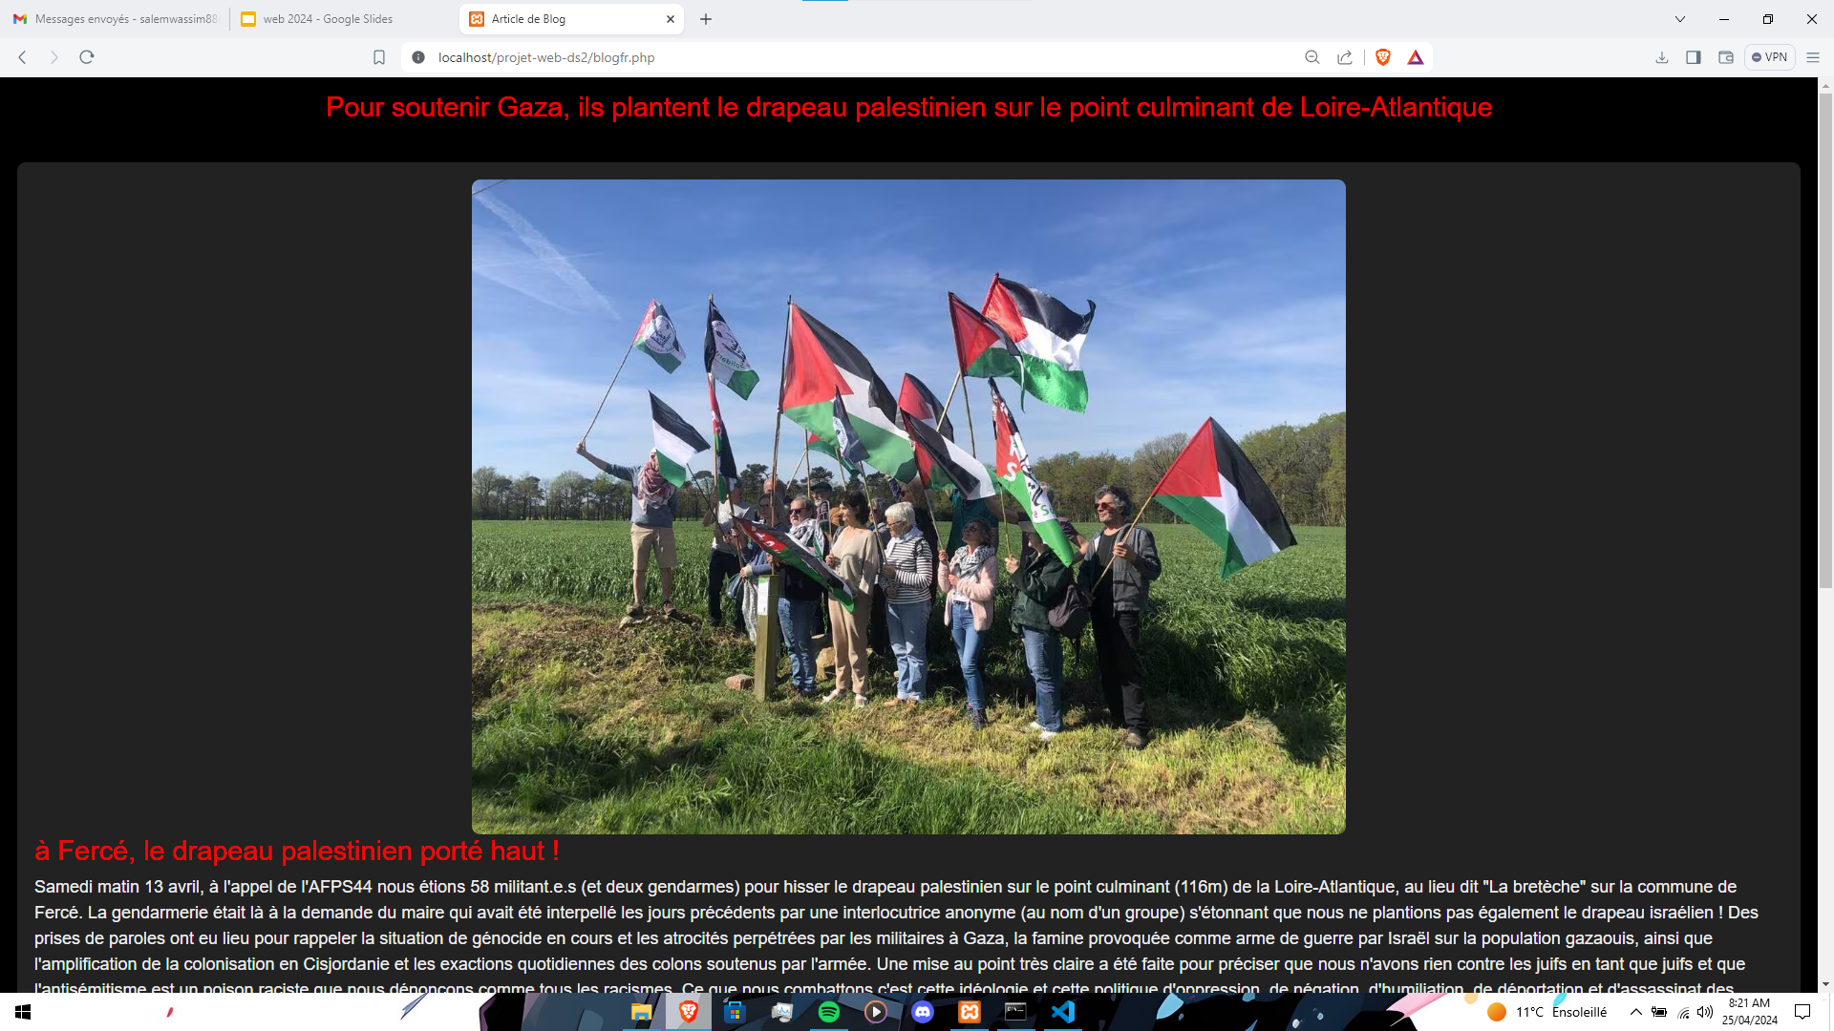

Slide 16
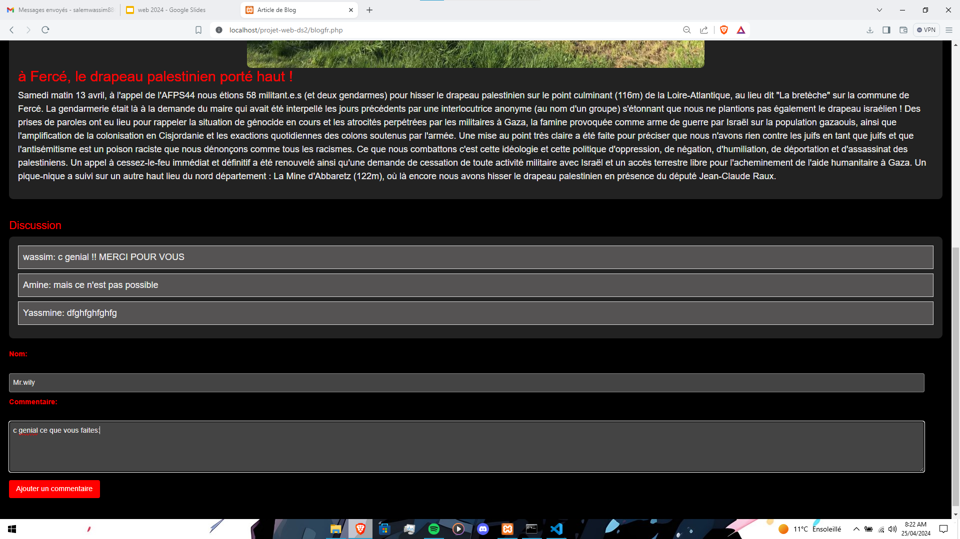

Slide 17
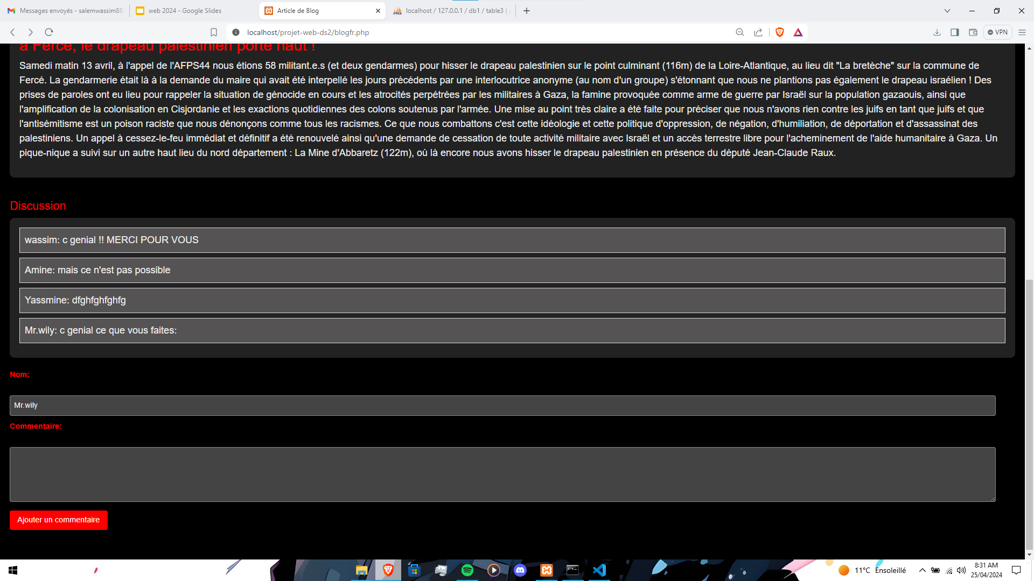

Slide 18
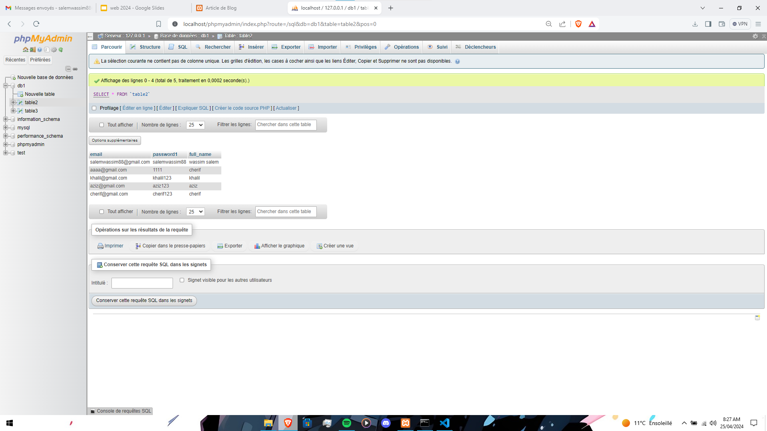
V. Gestion des données

Slide 19
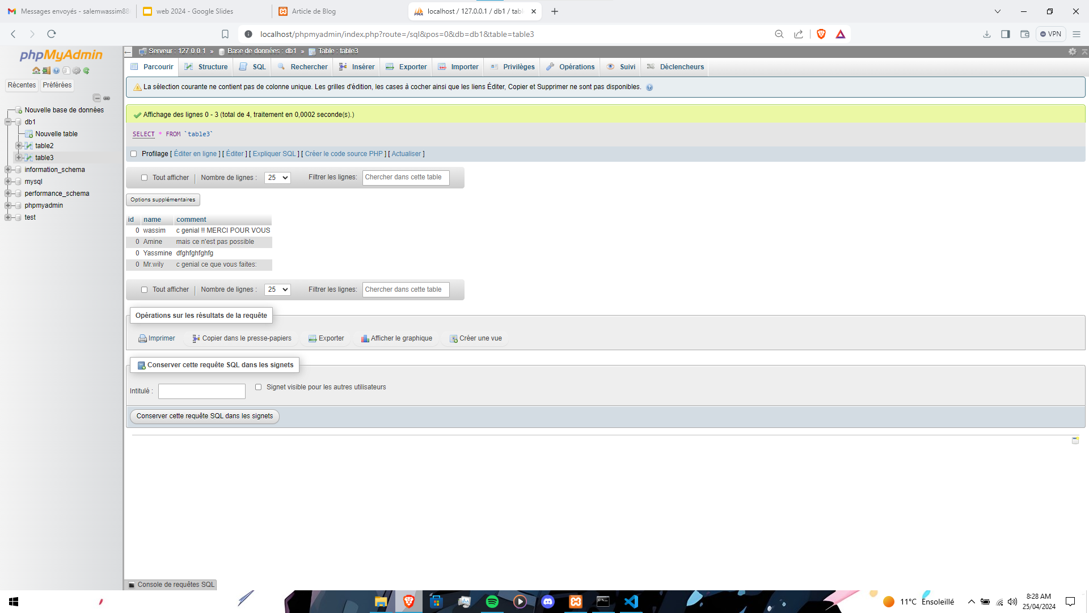

Slide 20

Conclusion
En conclusion, notre projet de création d'un blog sur la Palestine représente une plateforme dynamique et engageante pour favoriser la compréhension et le dialogue autour des questions relatives à la Palestine. Grâce à notre engagement envers une programmation web de qualité et une conception centrée sur l'utilisateur, nous avons développé un blog qui offre une expérience interactive et enrichissante. Avec des fonctionnalités avancées telles qu'un support multilingue

Slide 21
Merci pour votre attention

